Slide 1
Projekt «Sprint-Quiz» - 12.03.2021
GYMINF Modul «Softwaretechnik» | Frühjahr 2021
Christoph Borner | Michael Brand | Michael Pfyl | Marcel Pilloud | Markus Teuffel | Jan Widmayer
Notes:
Ich gebe euch drei Stichworte: Seite 1991 auf Sendung – Armin Assinger – Günter Jauch
Von was ich spreche? Natürlich vom Quiz «Wer wird Millionär». Es ist ein sehr populäres Spiel, zu welchem neben den TV-Sendungen bereits diverse Apps und Anwendungen existieren. Diese Anwendungen haben jedoch entweder vordefinierte Fragen oder die Fragen müssen einzeln eingegeben werden.
Das Spiel setzt jedoch eine grosse Anzahl von Fragen auf verschiedenen Schwierigkeitsstufen voraus. Falls diese Fragen jedoch einzeln eingegeben werden müssen, ist dies sehr aufwändig.
Das Team «Sprint-Raketen» möchte deshalb eine webbasierte Applikation schaffen, in welcher die Fragen z. B. mit einer CSV-Datei direkt importiert werden können. Zudem möchten wir das Spiel pädagogisch aufwerten, indem auch Rückmeldungen zu den Antworten gegeben werden.
Wie sieht nun das User-Interfache aus.

Slide 2
Inhalt
Rückblick Ziele Sprint 1
Class diagram
Demonstration Frontend
Einblick API
Einblick Backend

Slide 3
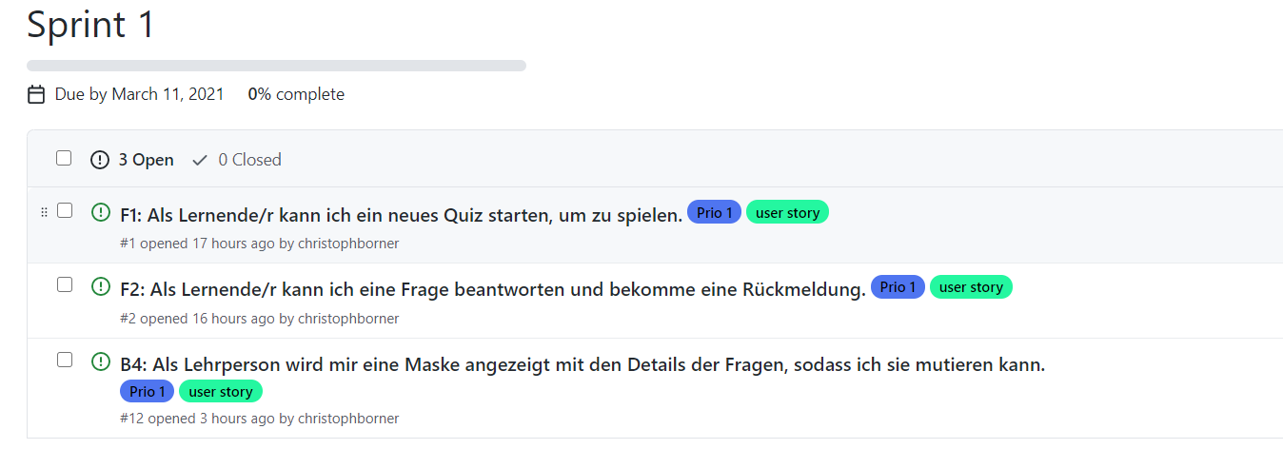
Rückblick Ziele Sprint 1

Slide 4
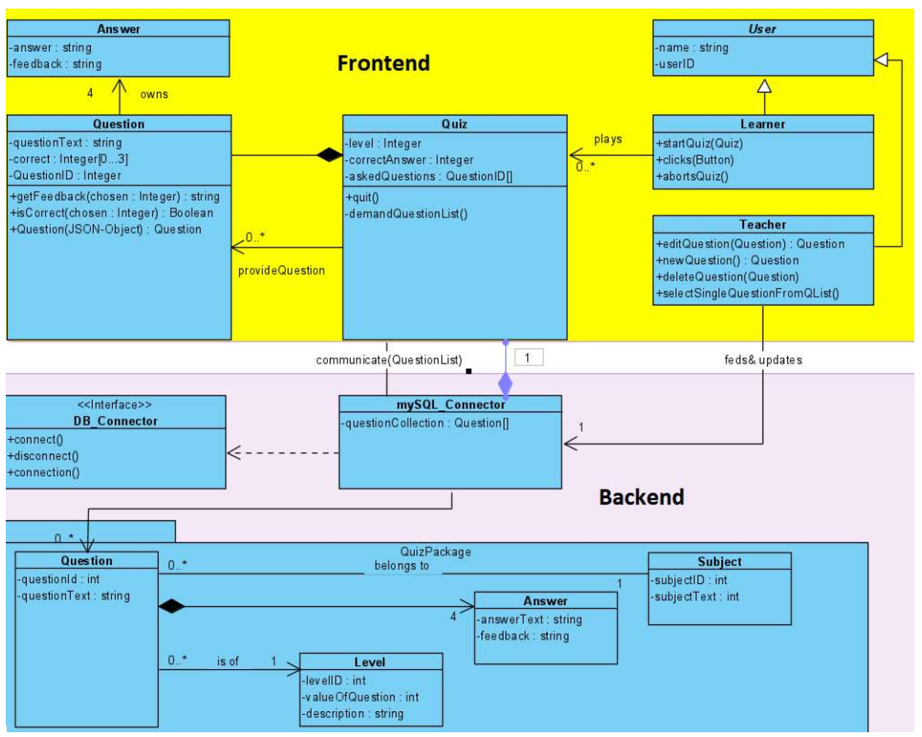
Class diagram

Slide 5
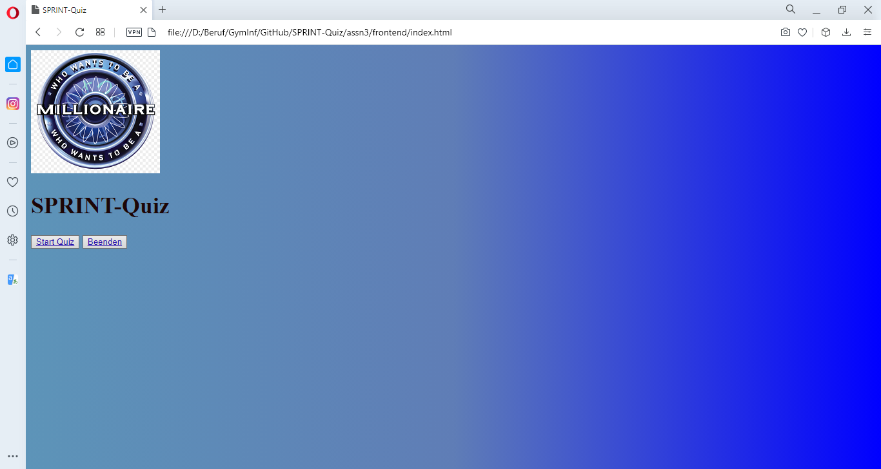
Demonstration Frontend (Backup)

Slide 6
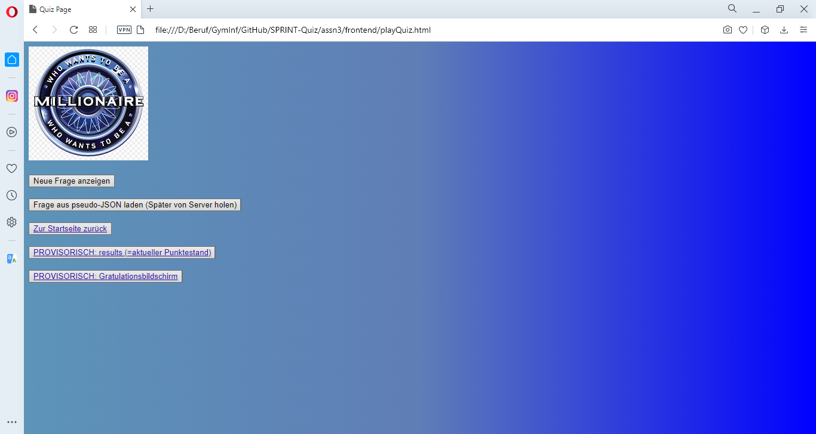
Demonstration Frontend (Backup)

Slide 7
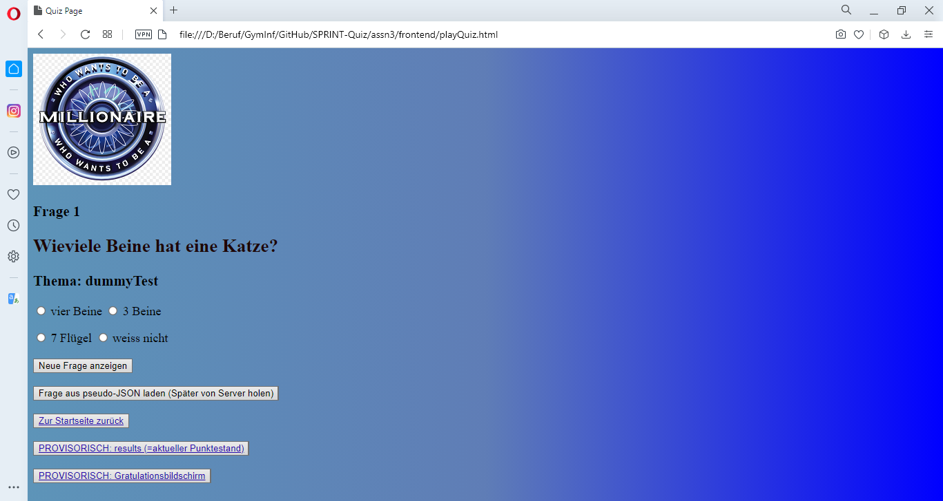
Demonstration Frontend (Backup)

Slide 8
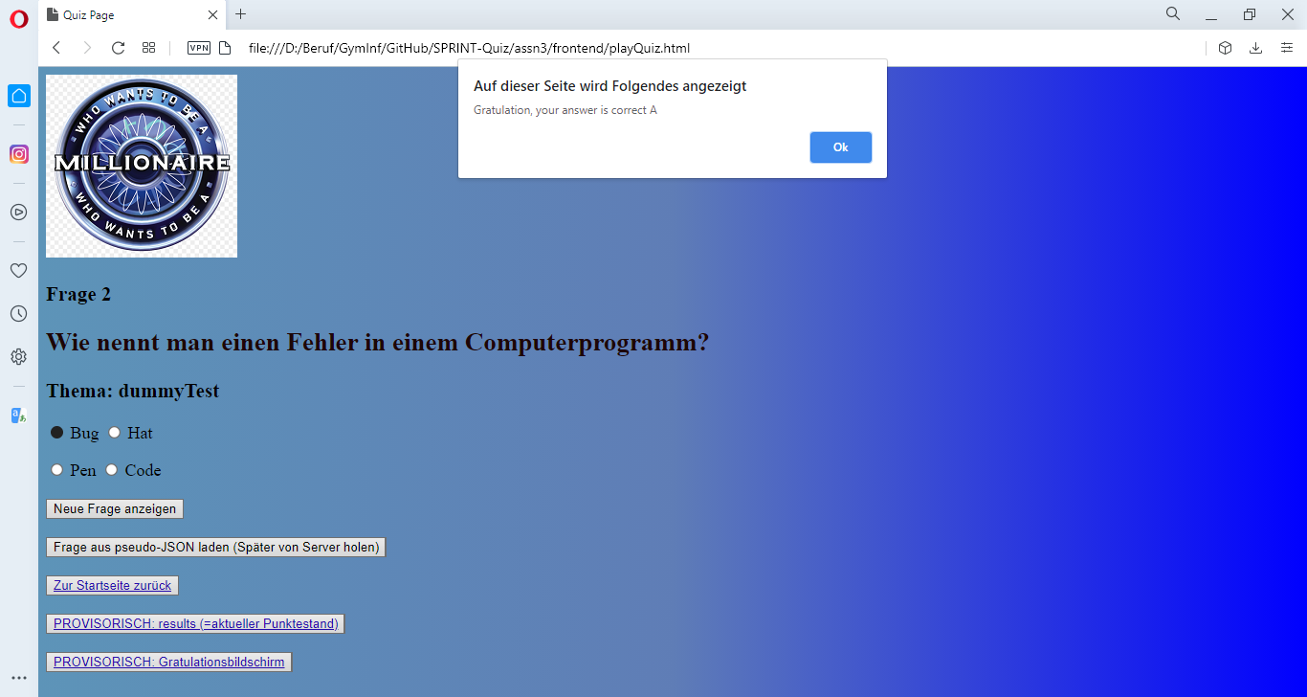
Demonstration Frontend (Backup)

Slide 9
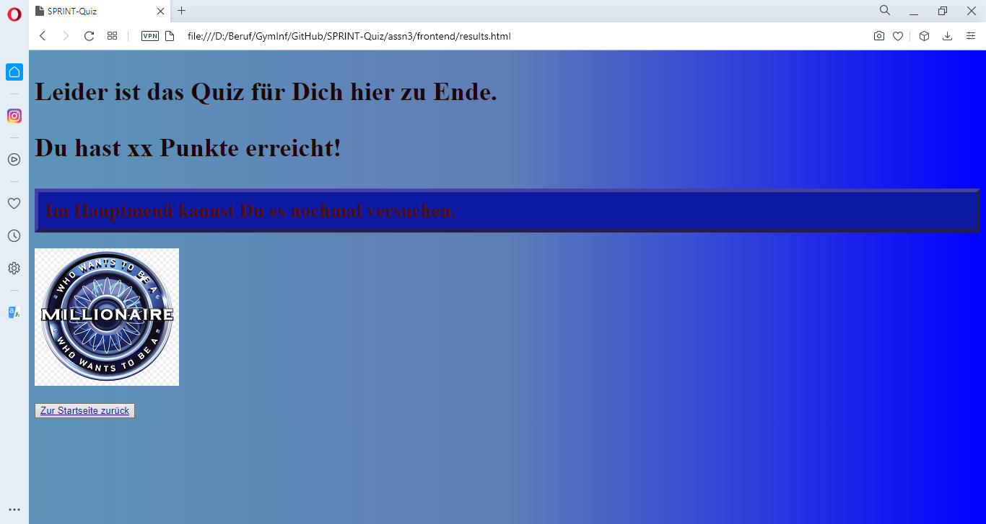
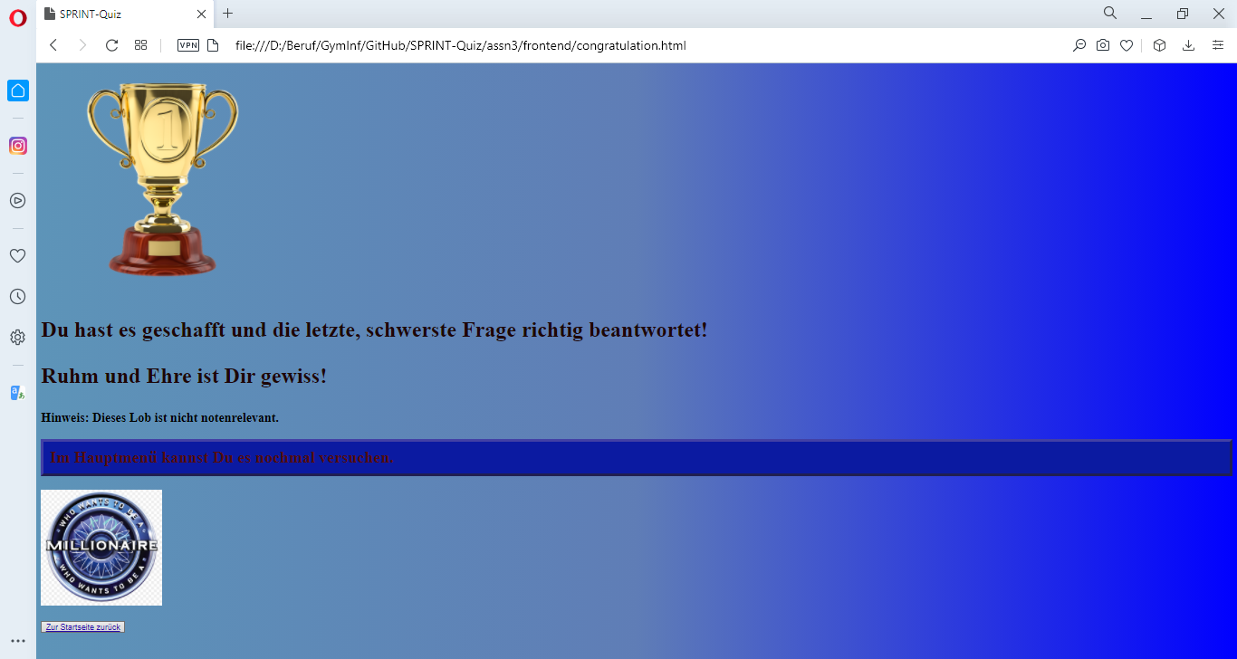
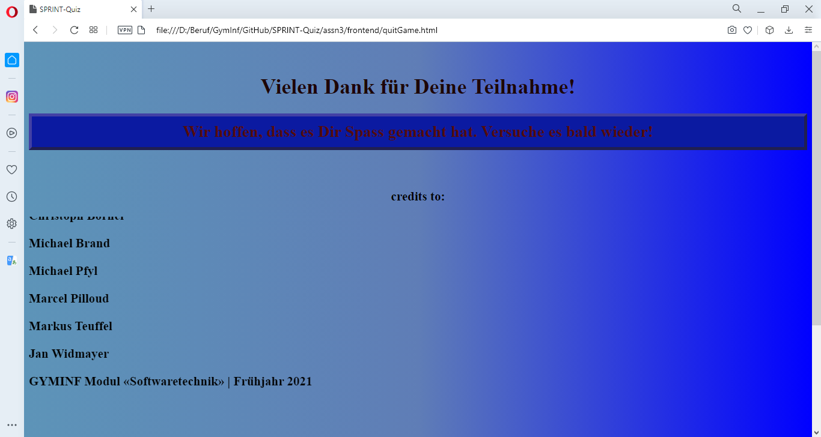
Demonstration Frontend (Backup)

Slide 10
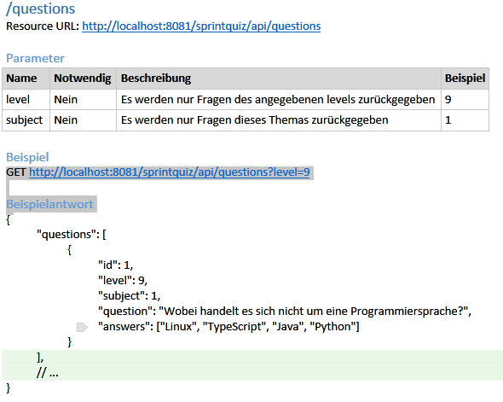
Einblick API

Slide 11
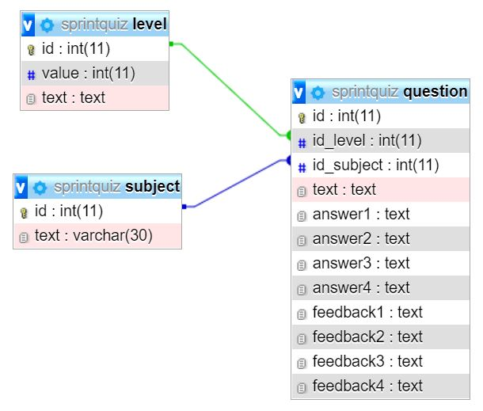
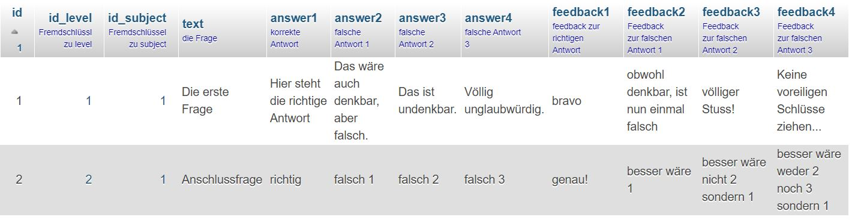
Einblick Backend

Slide 12
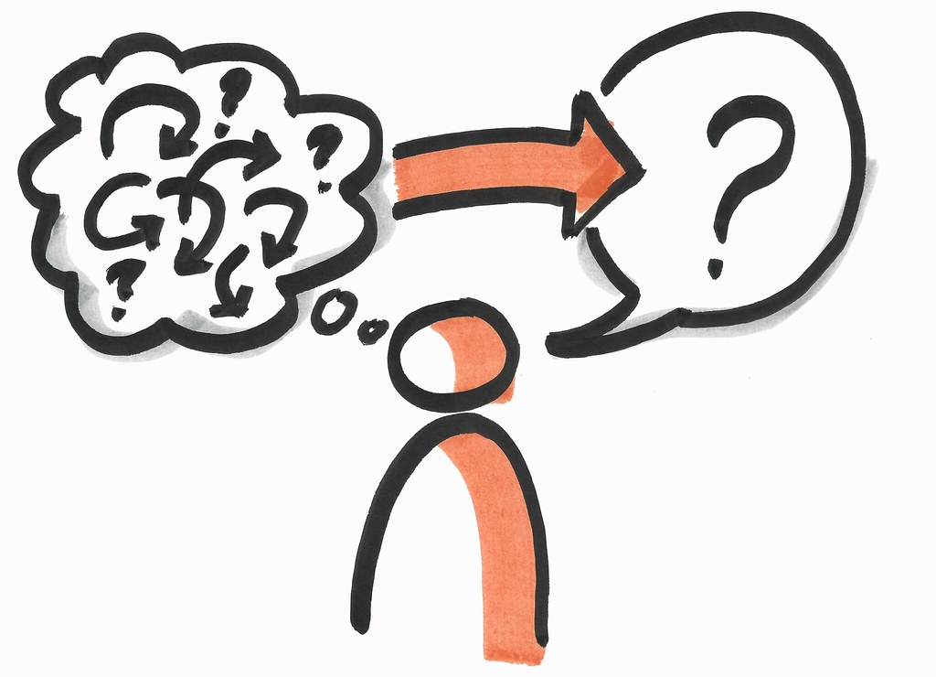
Fragen
"Dieses Foto" von Unbekannter Autor ist lizenziert gemäß CC BY-SA

